Slide 1
CEIC 数据库
全面的宏观经济数据库

Slide 2
CEIC发展历史
1992年，CEIC由艾伯特范先生于在香港成立，并在当年建立了七国数据库和亚洲数据库。
1993年，CEIC与中国国家统计局建立了分配整理一手数据的合作关系。这近20年的长期合作关系，令CEIC成为中国独一无二的经济数据提供商。
自2003年，CEIC着手于建立优质数据库，从中国开始，在接下来的几年里，先后增加了俄罗斯，印度，巴西和印度尼西亚等国家。
2005年，CEIC被ISI新兴市场收购，成为欧洲货币投资机构的子公司。
2010年，CEIC采用了领先的第三方数据源信息，建立了世界趋势数据库。
2018年，中信资本与财新国际收购CEIC和EMIS。
2020年，Montagu Private Equity收购CEIC和EMIS。

Slide 3
全球团队
我们是一家真正的全球性企业，在新兴市场和发达国家拥有超20个办公室，员工超过500人。
亚洲
中国大陆
中国香港
印度
印度尼西亚
日本
马来西亚
新加坡
韩国
泰国
菲律宾
美洲
巴西
智利
美国
哥伦比亚
欧洲
保加利亚
英国
波兰

Slide 4





CEIC主要优势
全面性
CEIC收集超过210个国家与地区的超过880万条时间序列数据。
CEIC提供全球数据库、世界趋势数据库以及国家深度数据库。
及时性
CEIC世界各地的专家团队几乎全天为您捕捉及时的数据信息。高优先级数据在发布源公布数据之后的最快时间内完成更新。
专业性
所有CEIC数据符合当地法规。数据可以被引用；
我们在多个国家设立经过严格培训的客户服务团队，5*24小时为您答疑解惑。
精准性
CEIC专注于确保数据库中的每条数据的精确性，我们对收集的信息均进行严格的质量控制。
易用性
CEIC数据库平台CDMNext允许用户轻松快速访问数据、完成制图、链接到电子数据表。CDMNext无需安装，仅使用浏览器，即可轻松访问。

Slide 5
CEIC数据来源
CEIC 拥有超过2500家数据来源
官方统计机构
  国家统计局
  政府统计机构
  国际货币基金组织
  世界银行
  经济合作与发展组织
行业协会
  世界钢铁协会
  全球半导体联盟
  中国汽车工业协会
研究机构
  国信房地产信息网
  魔镜市场情报
  山东隆重信息公司
  ICC鑫椤资讯
金融信息提供商
  道琼斯公司
  标准普尔
  金融时报

Slide 6
CEIC产品概览: 满足众多需求的经济数据库
  全球数据库– 按照国家划分的全球宏观经济数据
全球覆盖
  中国经济数据库
  印度经济数据库
  印尼经济数据库
  巴西经济数据库
  俄罗斯经济数据库
优质详尽
  世界趋势数据库
对比数据

Slide 7

CEIC产品介绍
全球数据库
世界趋势数据库
全球数据库已经成为行业内分析新兴市场和发达市场的重要参考，数据覆盖中国、美国、欧盟、英国、日本、巴西等210多个国家和地区的超过500万条时间序列数据。
世界趋势数据库中的全球经济监测（GEM）和东盟经济监测提供了一系列拥有扩展历史的与详细方法论说明的标准化数据，用户可以快速比较以及分析长、短期的各种经济因素。数据库包含超过52万条时间序列数据。
主要优势:
  覆盖210多个国家和地区的超过500万条时间序列数据
  详细的国家与地区数据，涵盖如GDP、通货膨胀、外贸等宏观指标，及能源、地产、汽车、钢铁等行业指标
  接近实时的数据更新与及时发布的提醒，确保您获得最快的数据更新
  各个国家级数据结构标准化，方便查找与使用
  CEIC的CDMNext 平台助力您更快速的完成数据检索、制图与分析，同时可以将数据列下载到Excel中
全球经济监测(GEM)
超过110个指标及115+个由CEIC分析师标准化的经济数据， 便于跨国分析比较
东盟经济监测
利用CEIC在亚洲的全面覆盖获得AEC，东盟6国，东盟5国和CLMV的集合体
被CEIC标准化的经济指标用于跨国比较.指标包括：贸易和商品、经常账户余额、外商直接投资和劳动生产率、以及农业产量和旅游收入等行业指标
国家及区域预测数据
覆盖16个大区域和超过192个国家的五年计划
联合国人口预测，预测至2100年以及覆盖233个国家
FocusEconomics公司共识预测报告与Excel模板
商品市场数据:
包括主要商品价格和价格指数，以及农产品供求，和美国、欧洲、中东北非、亚洲的预测数据
从波罗的海交易所和商品研究局（CRB） 获得的商品价格指数

Slide 8
产品: 深度经济数据库
主要金砖国家经济的，深入的、详细的、全面的宏观经济和行业经济数据库:
中国
印度
印尼
巴西
俄罗斯
虽然全面的全球数据库已经覆盖了以上这些国家，但是优质数据库包含了更多的，更加详尽的信息，例如：
领域覆盖
城市/国家划分
详细的行业产出
更深入的宏观经济指标

Slide 9
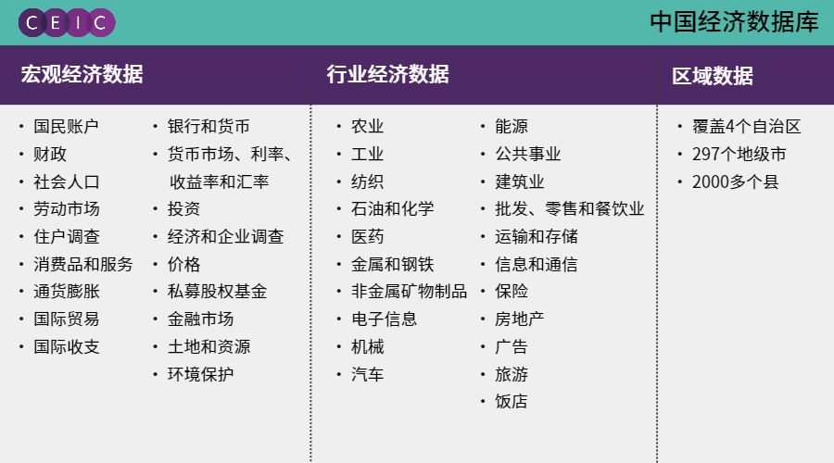
产品: 中国经济数据库
CEIC中国经济数据库一站式助力您的企业探索精准信息，为您做出明智、精确与及时的决策保驾护航。中国经济数据库包含超过75万条宏观经济数据与行业数据。覆盖 18个宏观经济数据专题与23个行业。
中国经济数据库的历史可以追溯到1949年，由CEIC专业分析团队根据独家的本地原始资料不断进行更新，它为您提供了一个单一入口，能够以非常直观的方式访问来自500多个源的数据。CEIC中国经济数据库提供中、英文两个版本，可以在线通过CDMNext访问。
数据覆盖：

Slide 10








媒体引用
CEIC 数据被行业主流媒体频繁引用

Slide 11


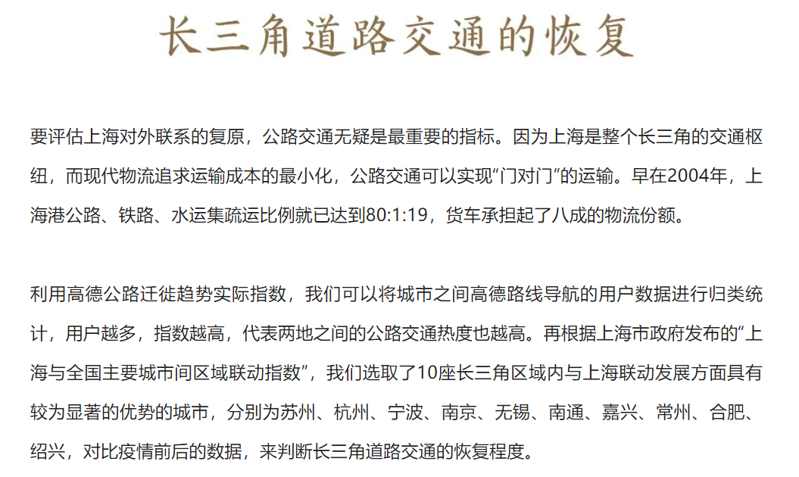
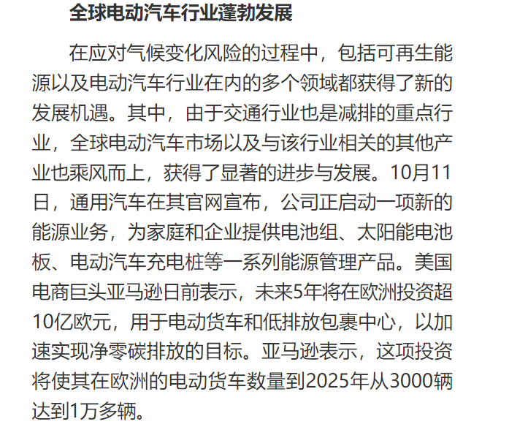
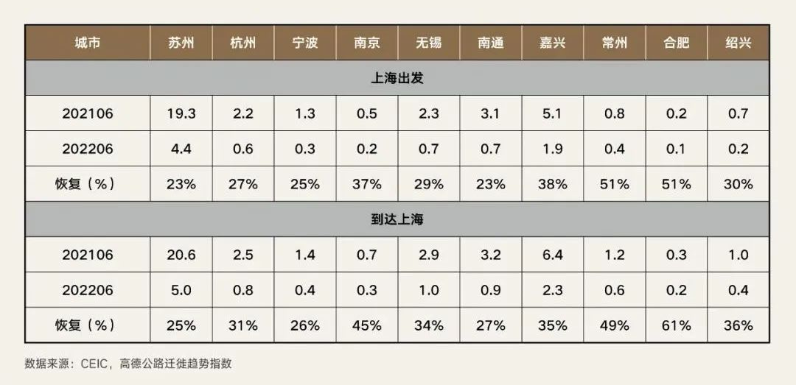
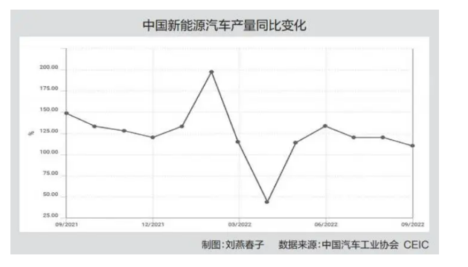
新闻 引用CEIC数据及观点

Slide 12
我们的客户（部分研究机构和学校）
研究机构 | 商务部 | 社科院 | 中国科学院 | 中证金融研究院
 | 中国财政科学研究院 | 中国发展研究基金会 | 中国经济信息社（新华社） | 中国国际信息交流中心
 | 商务部国际贸易经济合作研究院 | 社科院陆家嘴研究基地 | 中国船舶工业综合技术工业研究院 | 中国城市规划设计研究院
 | 国家发改委宏观经济研究院 | 中国信息通信技术研究院 | 天津科学技术信息研究所 | 全国社会保障基金理事会
学校 | 清华大学 | 中国人民大学 | 华东师范大学​ | 中山大学
 | 北京大学 | 北京师范大学 | 东北师范大学 | 南开大学
研究机构 | 浙江财经大学​ | 上海财经大学 | 北京航天航空大学​ | 香港大学
 | 云南财经大学​ | 上海对外经贸大学 | 对外经贸大学 | 辽宁大学
 | 新疆财经大学 | 上海交通大学​ | 国家行政学院 | 中欧国际商学院
 | 中央财经大学 | 上海理工大学​ | 华南理工大学​ | 长江商学院

Slide 13














我们的客户（部分政府、金融机构和企业）

Slide 14
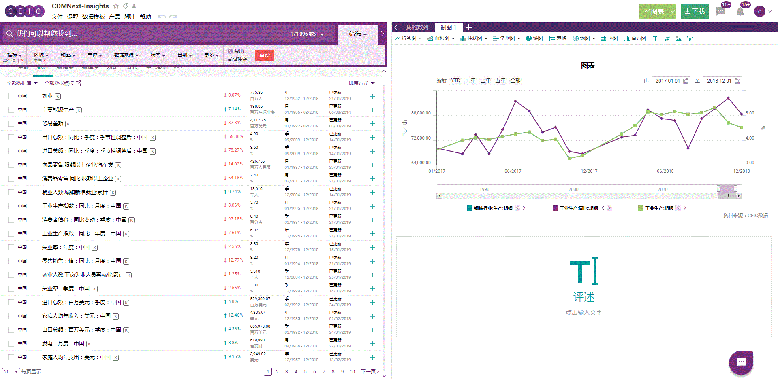
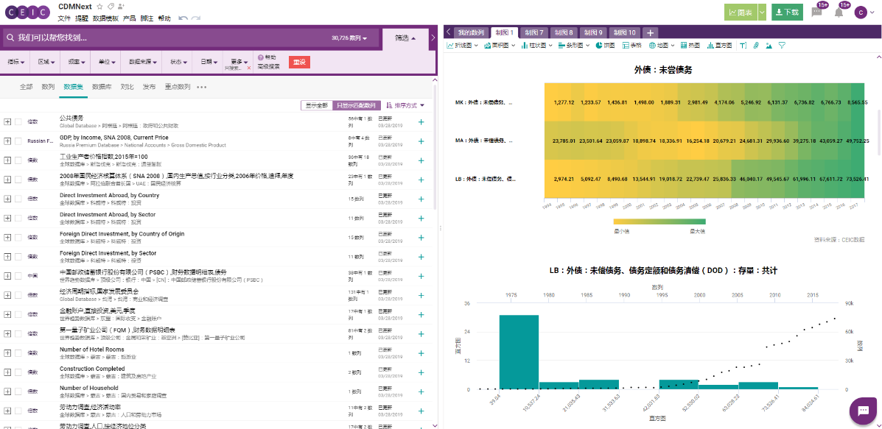
CEIC操作平台(CDMNext)
CDMNext 是一款基于通用数据抽取工具，全新开发的新一代升级版数据库网络平台，融合了大量的针对功能和可用性方面的改进。
此专业平台传达了一个新的数据库概念，包含先进的可视化、数据转换、提取、集成、管理、协作和参与等，从而通过简单的步骤就能够提高用户体验，帮助用户轻松完成工作任务。
CDMNext 方便易用，免去安装烦恼。同时通过全新的搜索体验可助力用户快速完成数据检索。灵活的在线制图功能，可方便快捷地将所查找到的数据轻松完成制图，并生成数据模板，供日常使用或者分享。

Slide 15

联系方式
北京办公室地址
北京市朝阳区建国门外大街乙12号双子座大厦东楼10楼，01-02室
邮编：100022
演示及试用
联系人 邹雪锋
Email: 6994135@qq.com
Tel：13925094649

